Slide 1
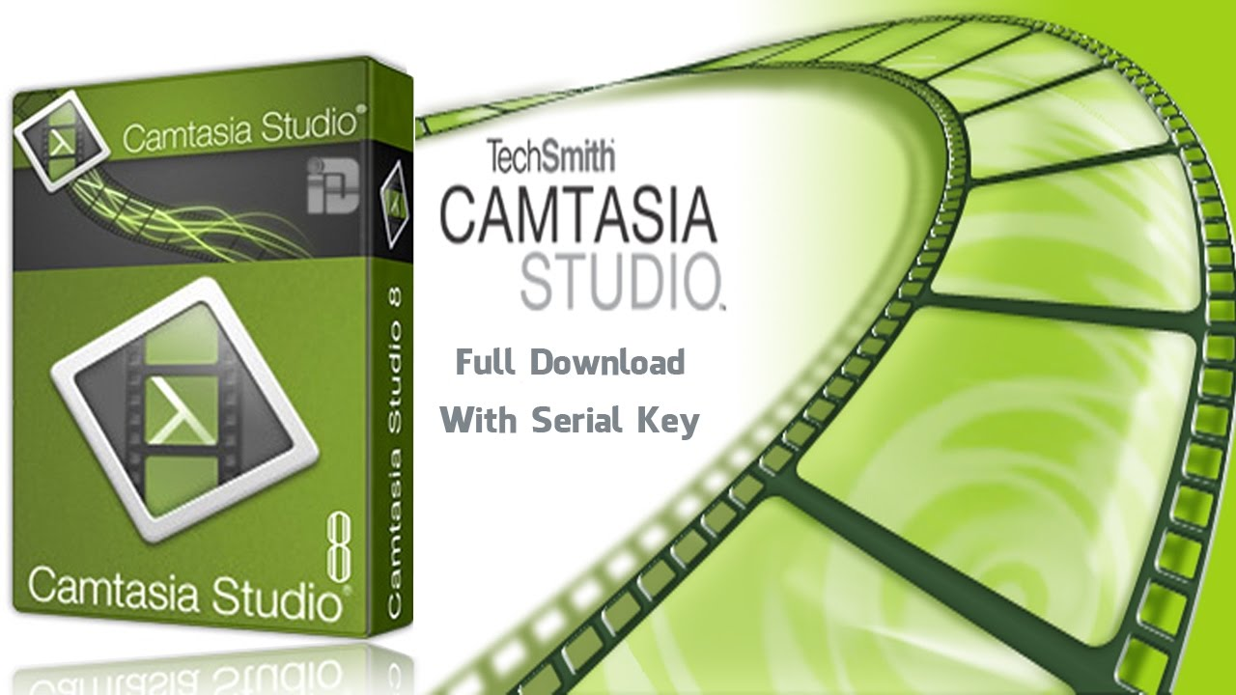
Бейнесабақтар түсіруде camtasia Studio 8 бағдарламасының мүмкіндіктері

Slide 2

Camtasia Studio (Камтасиа) бағдарламасының ерекшеліктері
Мониторда болып жатқанның бәрін жоғары дәлдіктегі жазу
Көптеген визуалды эффектілерді қосу мүмкіндігі;
Бейне клиптерді қосу, кесу, қосу және кесу мүмкіндігі;
жазылғанның алдын-ала көрсетілімінің болуы;
Дыбысты қосу және өңдеу мүмкіндігі;
кеңейтілген жариялау функциялары;
экспрессивтілік беру;
Алынған бейнені барлық форматта сақтау.

Slide 3
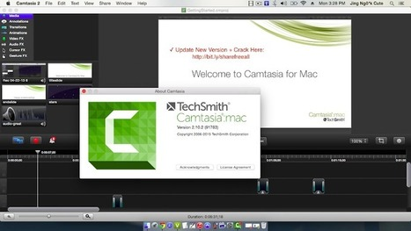
Camtasia Studio Сипаттамалары
Экраннан немесе веб-камерадан бейне түсіру эффектілерді қолдану, желімдеу және кесу аудио трекпен жұмыс, жазулар қосу бейнені кез-келген танымал форматта сақтау
AVI, MOV, FLV, SWF, GIF форматтарын қолдау
YouTube-ке HD бейнелерін лезде жіберу.

Slide 4
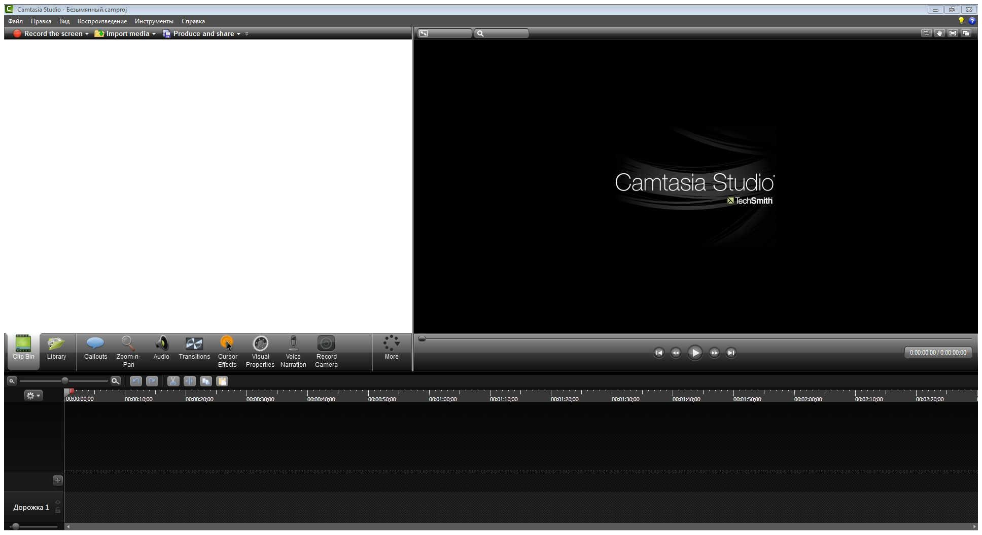
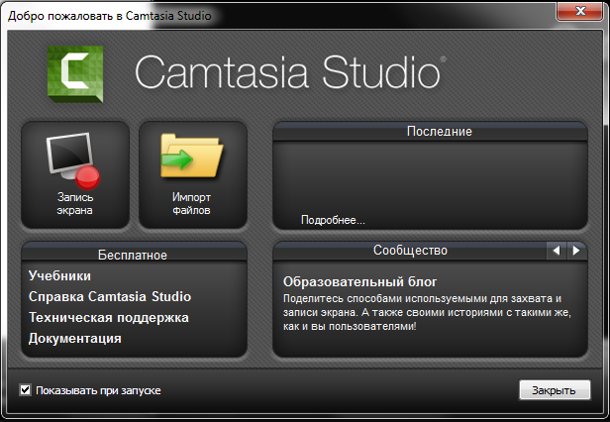
бағдарламаны іске қосу

Slide 5
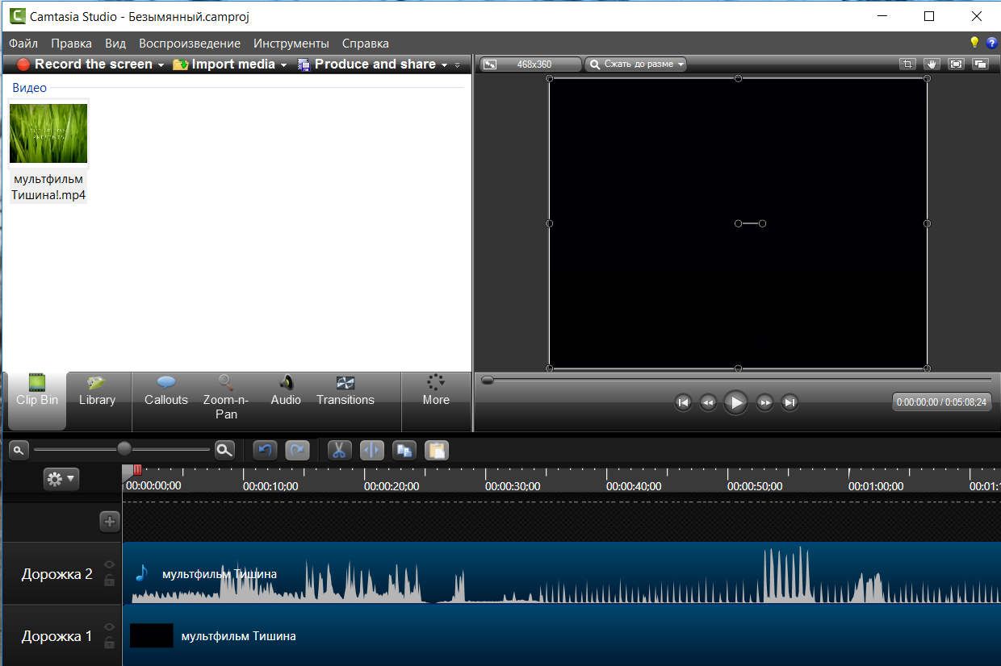

Бағдарламаның сыртқы түрі
1 - мәзір
1
2
2 - құрал-саймандар
5
3 - вкладки
Изменяется в зависимости от того,
какая из вкладок в данный момент
активна
4
4 – қызмет панелі
3
5 – алдын ала қарау терезесі
6 – уақыт шкаласы
6

Slide 6
Camtasia Studio мүмкіндік береді
Бейнені өңдеу;
Мультимедиа деректерін бір жобада біріктіру (бейне, дыбыс, суреттер) ;
Экраннан, Web-камерадан жазу,микрофон;Эффектілерді, мәтінді кірістіру;

Slide 7

Орнату кезінде
Екі төте жол жасалады: бейнемен жұмыс істеуге арналған орта және тек экранды жазуға арналған қызмет.

